Slide 1
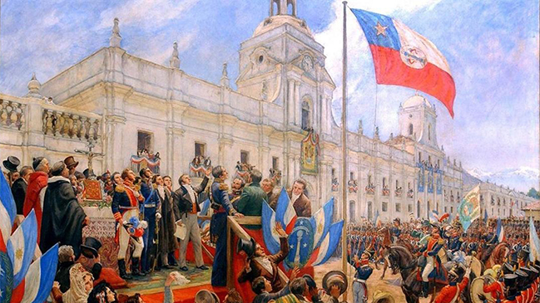
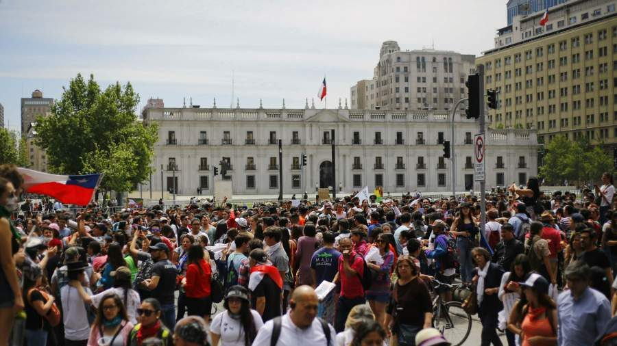
Estado Unitario y sus características
4º Medio – Liceo Carlos Condell de la Haza

Slide 2
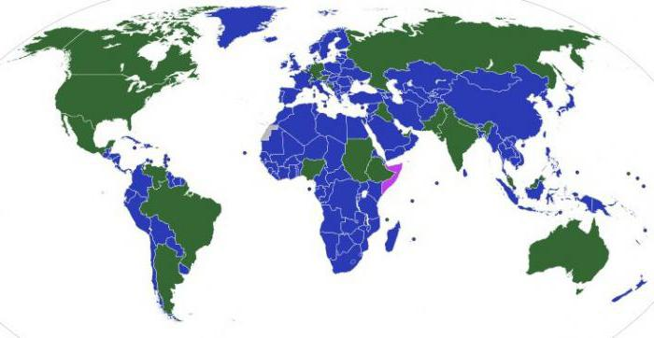
Objetivo
Identificar las principales características del Estado Unitario.
En azul los estados unitarios; En verde los estados federados; morado, estado fallido (Somalia).

Slide 3
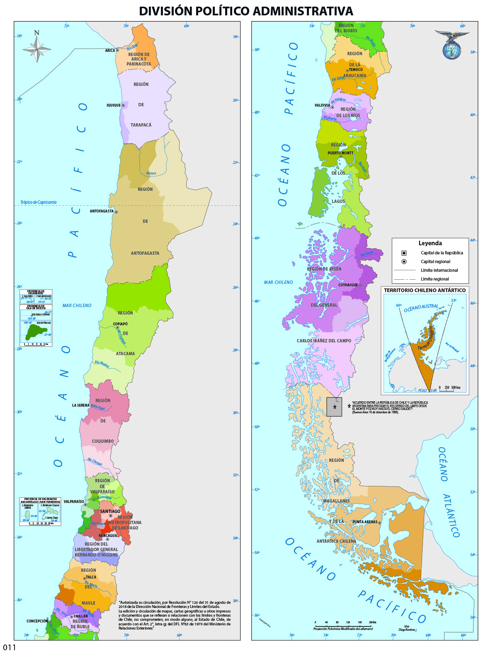
Antes de Empezar
Es necesario precisar dos conceptos:
- Forma de Estado: estructura del poder del cual el Estado es titular y a su distribución espacial.
- Forma de gobierno: ordenamiento político que se adopta, es decir, manera en que se ejerce el poder y cómo son designados los gobernantes.

Slide 4
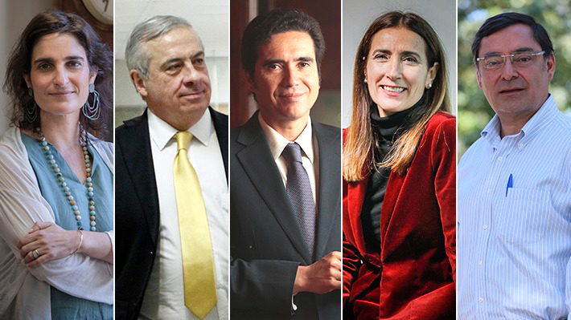
Primera Característica: Centro de Poder.
Posee solo un centro de poder, ejercido a través de órganos encargados de diferentes funciones, con sede en la capital del Estado. Solo existe un Estado.
Es inconstitucional que alguien o un grupo tome atribuciones que no corresponde por ejemplo, cumplir el rol de la autoridad central sin ser elegido al cargo.

Slide 5
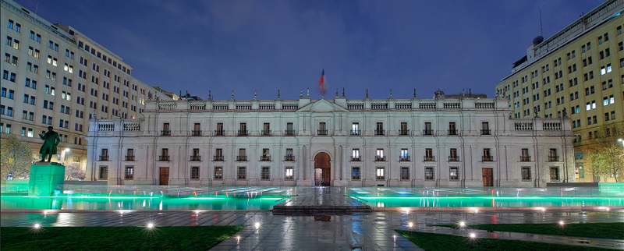
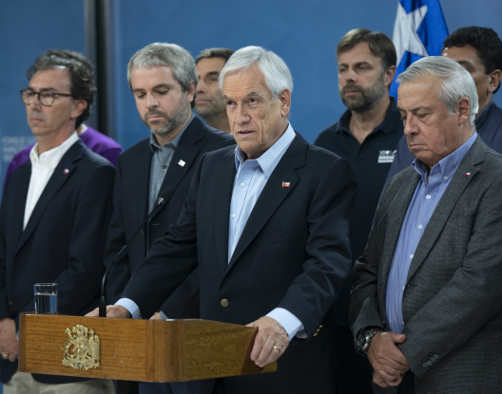
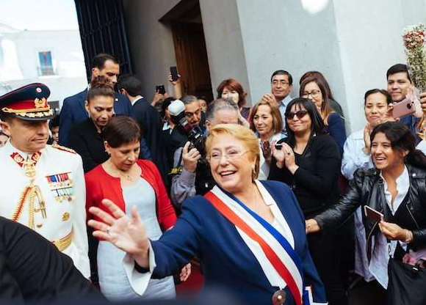

Slide 6
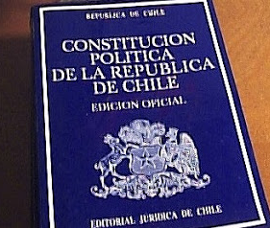
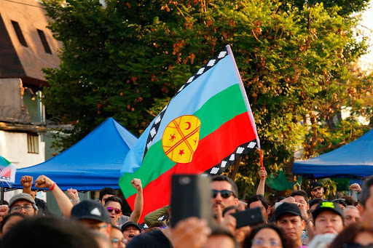
Segunda Característica: Constitución.
Las personas obedecen a una sola Constitución y la organización política abarca todo el territorio nacional. Por ejemplo, las regiones no poseen constitución cada una, sino todos estamos sometidos a la Constitución de 1980.

Slide 7
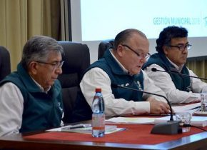
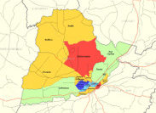
Tercera Característica: La Administración.
La administración puede ejercerse de manera desconcentrada o descentralizada, entendiendo por esta última, la forma que tiene el Estado de hacer más eficiente su funcionamiento, otorgando personalidad jurídica (reconocimiento legal de una organización), atribuciones (lo establece la Constitución), patrimonio (administración de dinero y poder de ahorro) y responsabilidad propia a organismos sujetos indirectamente al poder central. * Ejemplo de las Municipalidades de la siguiente diapositiva.

Slide 8
Diferencias Administrativas
DESCONCENTRADA
DESCENTRALIZADA
No poseen autonomía.
Están sometidas a una jerarquía del poder central.
Son organismos que permiten la eficacia del poder central en diversos asuntos.
Ejemplo: Todos los Seremi (Servicios Regionales Ministeriales) como de Salud y de Educación. Estos dependen de los Ministerios correspondientes, que son designados por el Presidente o Presidenta de la República.
Poseen autonomía.
No dependen directamente del poder central.
Son organismos que permiten la administración y la representación efectiva de todo el territorio nacional.
Son Instituciones que poseen recursos y funcionarios propios.
Ejemplo: Las Municipalidades: los administran las comunas el concejo municipal con el alcalde o alcaldesa y concejales.

Slide 9
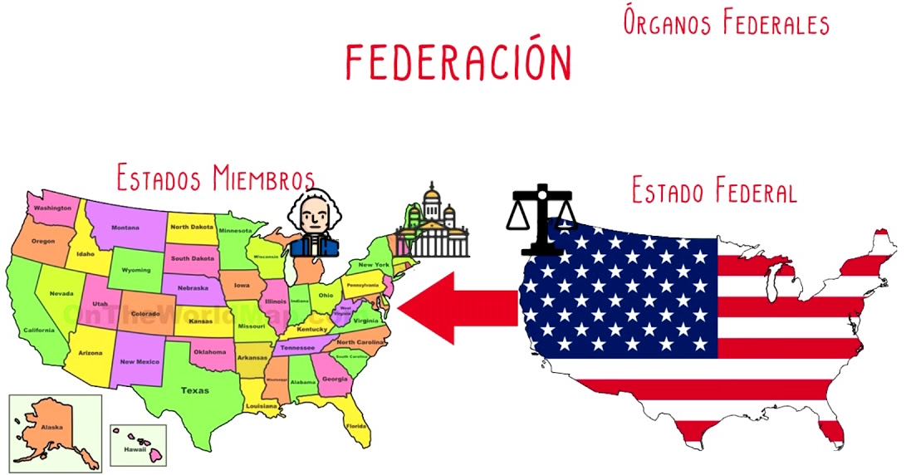
Estado Federal
Su actividad descentralizada es administrativa y política. Posee varios estados miembros.
Esto quiere decir que en los estados federales, se eligen gobernadores y representantes que cumplen funciones autónomas, y crean leyes exclusivas del territorio representado.

Slide 10
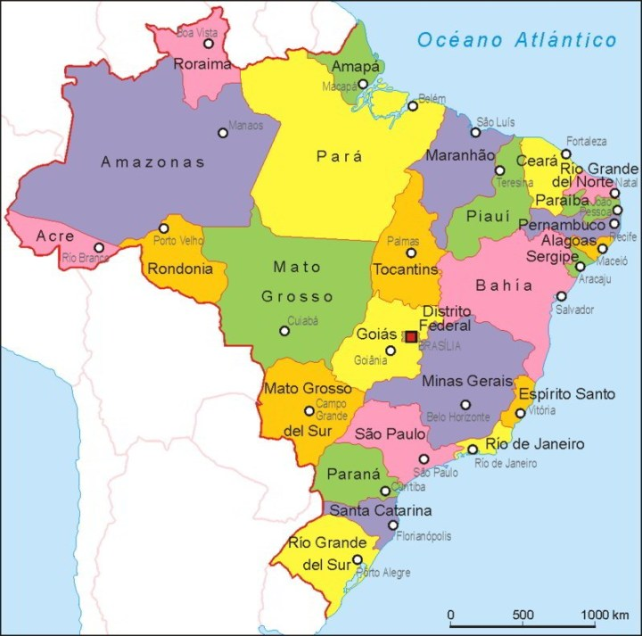
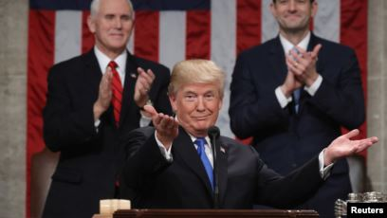
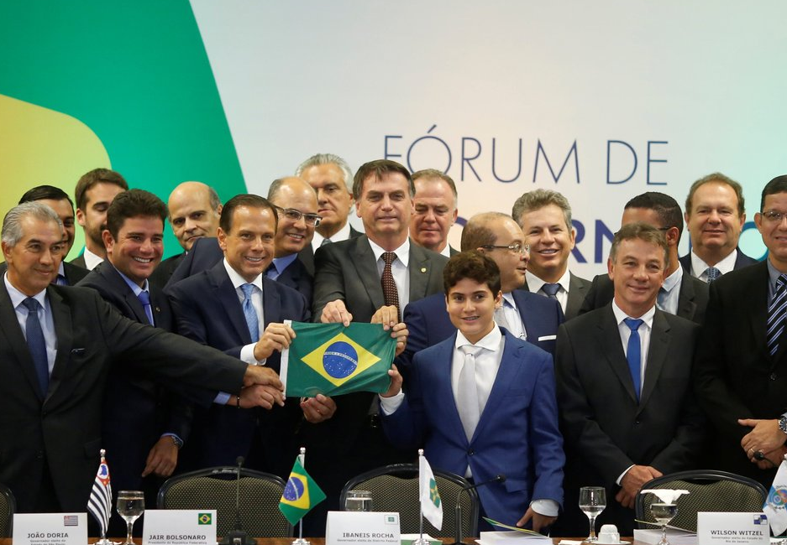
Estado Federal
Reconoce a varias fuentes originarias de poder político, una que corresponde al gobierno central y otra que es propia de los gobiernos regionales, actuando de forma coordinada pero independiente cada uno.
Por ejemplo: Estados Unidos y Brasil son países federales con un Presidente de la República (Poder Central) y cada estado del país posee un gobernador (Poder Regional o Estatal).

Slide 11
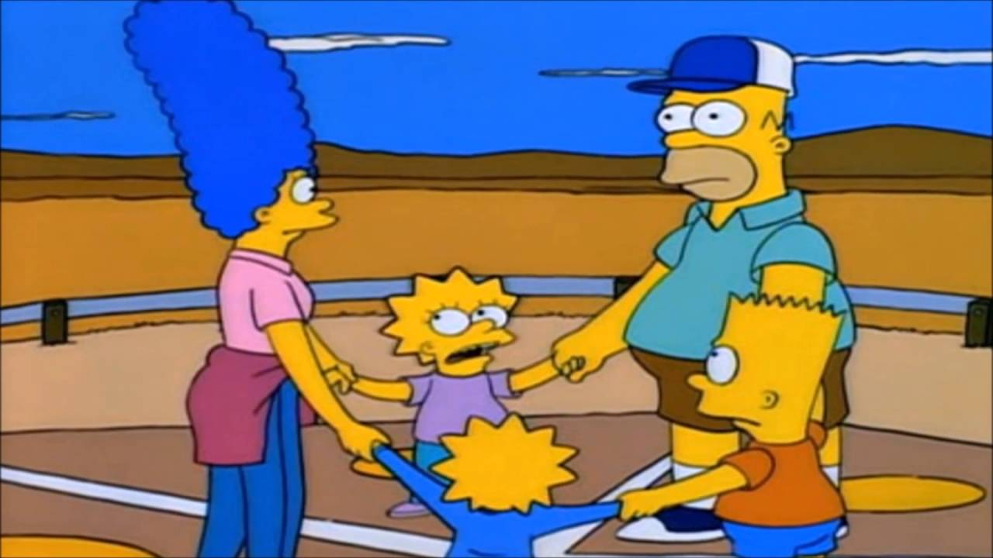
Actividad
¿Cómo reconocer que Chile es un Estado Unitario? Explique y entregue ejemplos.
¿Cuál es la diferencia política entre Chile y Estados Unidos?
¿Por qué las Municipalidades son organismos descentralizados? Explique.

